Slide 1

Python 运维开发 Day 10
Alex Li | 大道至简

Slide 2

本日内容
JavaScript基础
Dom编程
Jquery
程序练习
官网: www.etiantian.org

Slide 3
JavaScript基础
页面执行顺序，放在不同的位置和html标签比较
da = new Date()
da.toLocaleDateString
js文件存在方式
变量的声明；null；undifined；默认的布尔值；注释；字符串的处理
函数的声明（无返回值的方法；）；
匿名函数；var a =function(){}
自执行函数 (function () { /* code */ } ()); 或(function () { /* code */ })();
js面向对象（加new和不加new）
function Foo (name,age) {
this.Name = name;
this.Age = age;
}

Slide 4
JavaScript基础
数组
声明普通数组：var a1 = Array() ;var a2 = [] ;var a3=[1,2,3,4]
添加：push unshift splice(pos,0,items)
删除：pop shift splice(y,count)
截取和合并：slice(start[,end]) concat
拷贝：slice(0) concat(0)
排序：sort() reverse()
arrDemo.sort(function(a,b){return a>b?1:-1});//从小到大排序
arrDemo.sort(function(a,b){return a<b?1:-1});//从大到小排序
字符串化： .join('seprate')
数组长度：length
注意：数组的序列可以是间断
8.特殊数组（栈、字典）
字典的访问方式
for循环的方式

Slide 5
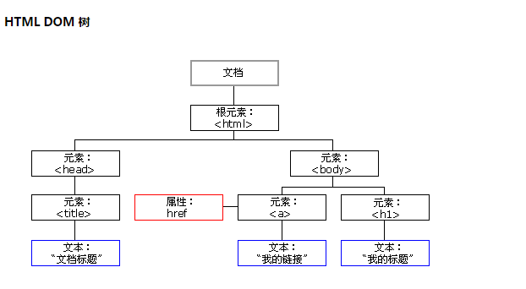
Dom编程
文件对象模型（Document Object Model，简称DOM），是W3C组织推荐的处理可扩展标志语言的标准编程接口。
官网: www.etiantian.org

Slide 6
Dom编程
举例dom编程，就是简单的：onclick='alert('dom')' ;
动态设置事件
onclick='document.ondbclick=fun1'
onclick='document.ondbclick=fun2'
Window代表当前浏览器窗口
如：window.alert();window.Array
Window.confirm('message')，根据返回值判断选择
导航到其他地址：a标签；onclick=‘navigate(http://www.baidu.com) 仅IE'
setInterval 设置定时器（毫秒）
setInterval('alert(aaaa)',2000)
clearInterval 消除定时器
clearInterval(obj)
例：滚动title

Slide 7
Dom编程
setTimeout和clearTimeout
onload; onbeforeunload（火狐不行）; window.event.returnValue=''
window.location.href 获取地址
window.location.reload 跳转
window.event
altKey；shiftKey
returnValue false 禁止提交表单
srcElement 获取引发事件的控件
clientX;clientY
screenX;screenY
this
Onclick ondblclick onkeydown onkeypress onkeyup onmousedown onmousemove onmouseout onmouseover onmouseup onfocus onblur

Slide 8
Dom编程
Window.screen 获取分辨率 window.screen.width window.screen.height
windos.history.back() window.history.forward() window.history.go(-1) window.history.go(1)
window.clipboardData
clearData
getData() 获取粘贴板中的值
setData(‘Text’,’自己的内容’) 在粘贴板中插入数据
（oncopy和onpaste事件，当赋值或者粘贴的时候出发，return false禁止复制）
Window.document 表示当前html文档
document.write
document.writeln 查看下添加到那里了？ 另外，在onclick事件中调用这个方法些的时候，会冲掉所有的内容
document.getElementById
document.getElementsByName 相同的name 返回对象数组，获取radio
document.getElementsByTagName 为所有标签赋值

Slide 9
Dom编程
19.DOM的动态创建(document.write只能在动态加载页面中，创建完成后，就不能操作了)
var divMain = document.getElementById(‘ddd’)
var btn = document.createElement(‘input’)
btn.type=’botton’
btn.value = ‘我是动态的’ //数据库获取
divMain.appendChild(btn)
divMain.innerText
divMain.innerHTML
<a id=’inner’>我是<font color=’red’>红</font>色</a>
alert(document.getElementById(‘inner’).innerText) alert(document.getElementById(‘inner’).innerHTML)
20.动态创建超链接：
var link = document.createElement(‘a’)
link.href=’http://www.baidu.com’
link.innerText = ‘百度’ 不要写成value

Slide 10
Dom编程
事件冒泡
修改元素的样式：不是使用 .class 而是 .className (关灯，开灯)
var btn = document.getElementById(‘btn’)
if(document.body.className == ‘night’){ 变白天}else{变黑夜}
<body class=’neight’>
<input type=’button’ id=’btn’ value=’开灯’ onclick=’switch()’ />
23.修改样式属性，通过 document.getElementById(‘’).style.属性 = xxx
注：js中的属性和css中的属性名称可能不一致，
background-color style.background
font-size style.fontSize
margin-top style.marginTop
获取和设置宽度 .style.width是宽度 ------ 字符串类型
label.setattribute(‘for’,’username’)

Slide 11
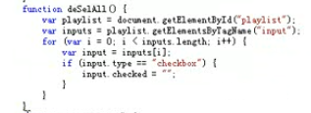
Dom编程
24.提交表单和验证。
a标签提交表单
document.geElementById(‘form’).submit()
获取属性值：document.geElementById(‘form’).getattribute(‘’)
判断用户名是否合法，再决定是否可以提交表单。在form的onsubmit里，return false;可以防止提交
document.getElementById(‘form’).submit()
25.select 的onchange时候提交表单 = ‘’
26.全选、全不选

Slide 12
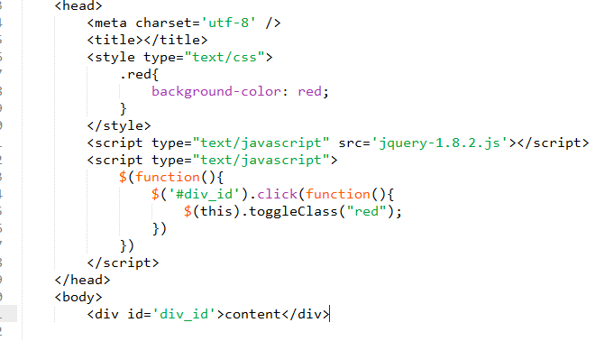
Jquery
jQuery是一个兼容多浏览器的javascript库，核心理念是write less,do more(写得更少,做得更多)
对javascript进行了封装，是的更加便捷的开发，并且在兼容性方面十分优秀。
吃得少干得多，例如：toggle

Slide 13
Jquery
1、链接编程（$(‘#dd’).click().dbclick()）
2、加载，onload
js中，在body中添加 onload事件，调用js方法
window.onload = function(){} 覆盖上一个
onload只能注册一次，而ready就可以多次注册
$(document).ready(function(){})
$(function(){})
$(window).load()
onload是所有DOM元素创建、图片加载完毕后才触发的。而ready则是DOM元素创建完毕后触发的，不等图片加载完毕。图片还么有渲染，就可以进行事件的执行。

Slide 14
Jquery
4、Jquery内置函数，js中有数组
$map(array,fn)，每个元素调用函数fn
var array = [1,5,9]
var array2 = $map(array,function(item){ return item*2 })
---map不能处理dict风格的数组
$each
var a = {‘name’:’tom’,’age’:18}
var b = $each(a,function(key,value){}) ---普通数组的话， key就是序号
--也可以
var array = [1,5,9]
$each(array,function(){alert(this)}) this表示遍历的每个元素
5、Jquery封装dom
$(‘‘#div_id’).html() document.getElementById(‘#div_id’).innerHTML
6、dom对象转换为jquery对象 $(dom对象) 举例：this
domobj = jqobj[0] domobj = jqobj.get(0)

Slide 15
Jquery
7、jquery修改样式：$().css(‘width’,’100px’)，获取则不加最后一个参数
修改value $().val(xxx) 获取 $().val()
innerText $().text()
innerHtml $().html()
8、Jquery选择器
$(‘#div’)
$(‘div’)
$(‘.class’)
9、多条件选择器
$(‘p , div , span.vvvv’)
$(‘div li’) 子、子子、子子子
$(‘div > li’) 直接子元素
$(‘.class + div’) class之后的第一个div
$(‘.class ~ div’) class之后的所有个div

Slide 16
Jquery
8、迭代
选择器选中多个后，调用text html click等方法，会迭代给每个元素
9、Next
用于获取节点之后的第一个同辈元素
nextAll 获取所有的同辈元素 nextAll().css(‘backgroun-color’,’red’)
10、Siblings
获取所有其他同辈元素

Slide 17
Jquery
11、基本过滤选择器
$(‘div:frist’)
$(‘div:last’)
$(‘input:not(.class)’)
$(‘input:even’)
$(‘input:odd’)
$(‘input:eq(1)’)
$(‘input:gt(1)’) $(‘input:lt(1)’) 注意，其实位置会改变
$(‘:header’) 选取所有的h1-h6
表格各行变色 $(‘table tr:gt(0):even’).css(‘’,’’)
12、相对定位
$(‘td’,$(this)).css()

Slide 18
Jquery
13、操作RedioButton
获取 $(‘input[name=gender]:checked’).val() $(‘:radio[name=gender]:checked’).val()
设置 $(‘input[name=gender]’).val([‘男’])
$(‘’).attr(‘checked’,true)
14、select
$("#host option[value='" + dat[8] + "']").attr("selected", true);
$("#reportGroupId option[text='" + dat[5] + "']").attr("selected", true); //报警组
15、练习：全选，不选，反选择

Slide 19
Jquery
16、事件
$(‘#dd’).bind(‘click’,function(){})
$(‘#dd’).one(‘click’,function(){})
17、合成事件
$().hover(enterfn,leavefn
18、阻止默认行为
$(‘a’).click(function(e){alert(‘dddd’);e.preventDefault();})

Slide 20
Jquery
16、Ajax
$.ajax({
type: "POST",
url: "some.php",
data: "name=John&location=Boston",
success: function(msg){
alert( "Data Saved: " + msg );
}
});
WSGI：Web Server Gateway Interface。
Python内置了一个WSGI服务器，这个模块叫wsgiref，它是用纯Python编写的WSGI服务器的参考实现。所谓“参考实现”是指该实现完全符合WSGI标准，但是不考虑任何运行效率，仅供开发和测试使用。

Slide 21
作业
1、tab页
2、左侧菜单伸缩+右上角登录信息
3、省市县三级联动（ajax）

